Slide 2


Thomas PIERRAIN @tpierrain
Bruno BOUCARD @brunoboucard
Tomasz JASKULA @tjaskula
Eric VERNIE @EricVernie
CQRS par
la pratique

Slide 3
Pourquoi CQRS ?

Slide 4
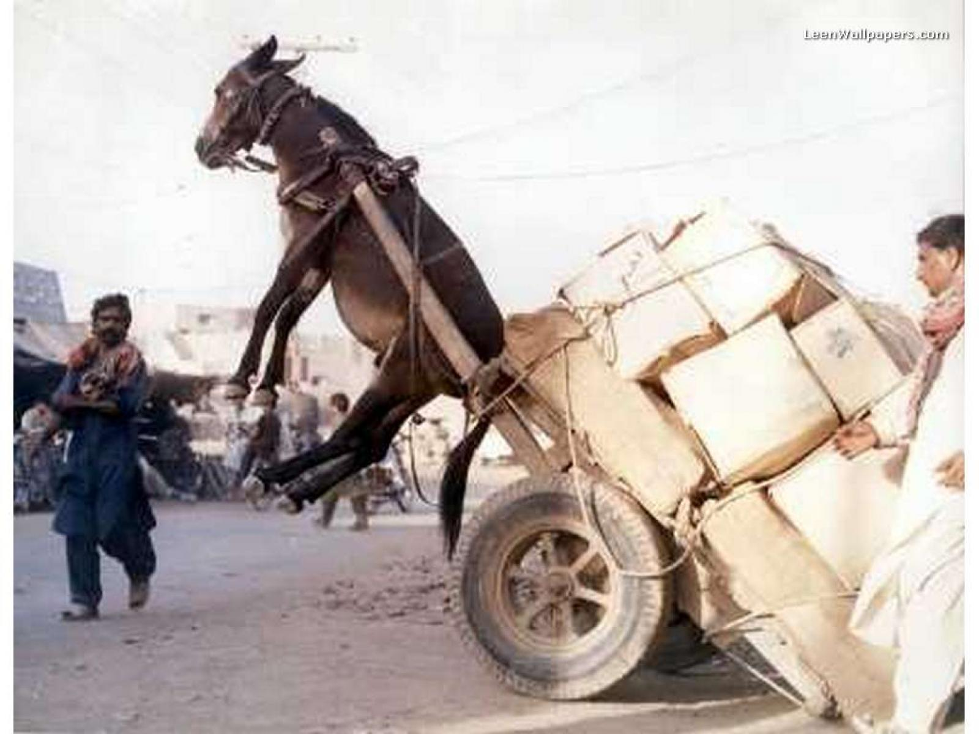
Des problèmes de Scalabilité ?
Notes:
Ref: https://s-media-cache-ak0.pinimg.com/originals/69/12/a7/6912a7bfe9d6e154c83697a5e13d13fb.jpg

Slide 5
Le coupable…
Loi de Pareto
80-20
20% d’écriture
80% de lecture
Notes:
Ref: http://cdn.softwaretestinghelp.com/wp-content/qa/uploads/2011/06/Database-Testing.jpg

Slide 6

En même temps…
Des contraintes très différentes à gérer par le même composant central…
Notes:
Ref: http://cdn.softwaretestinghelp.com/wp-content/qa/uploads/2011/06/Database-Testing.jpg

Slide 7
Question
(pour vous)
Tenez-en vous suffisamment compte dans vos choix de design et d’architecture ?

Slide 8
Alors
d’après vous…
Comment optimiser une appli qui a besoin de monter à l’échelle ?

Slide 9

C’est là où CQRS…
Notes:
Ref: https://information2share.files.wordpress.com/2011/07/breaking-the-bottleneck.jpg

Slide 10
CQRS (version courte)

Slide 11
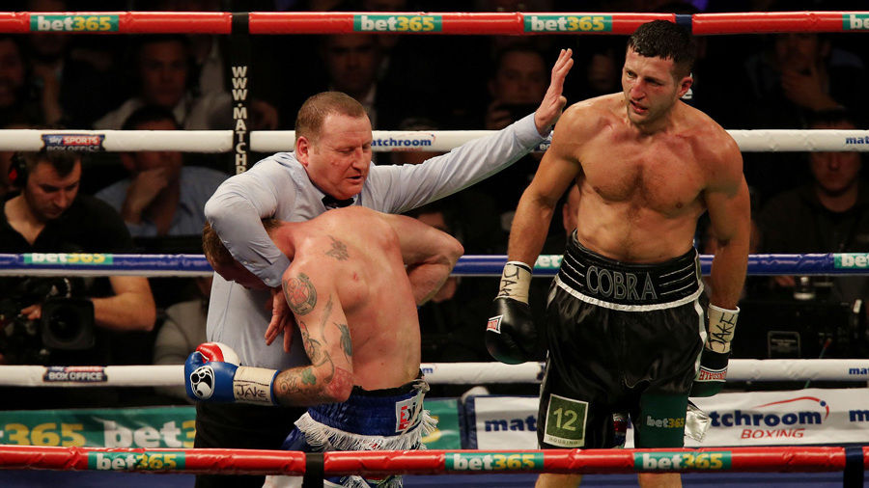
CQRS sépare les 80 et les 20
Notes:
Ref: http://ep.imgci.com/PICTURES/CMS/58500/58513.3.jpg

Slide 12

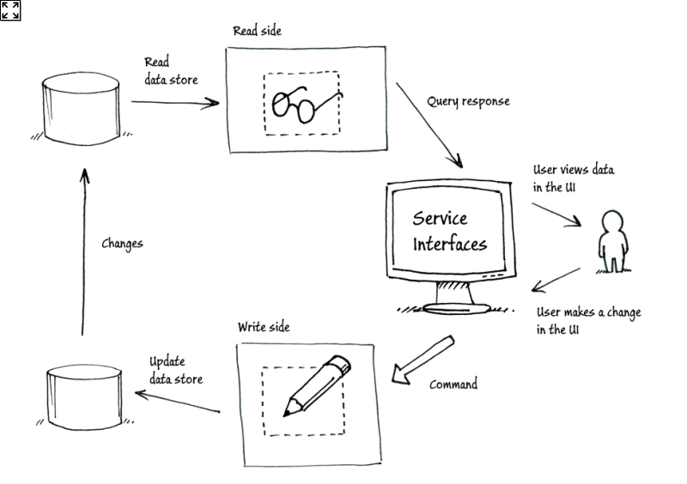

CQRS sépare les 80 et les 20
80 % du temps
20 % du temps

Slide 13
Et au fait ?!?
( powered by Greg YOUNG - @gregyoung )
C
Q
R
S

Slide 14
Et au fait ?!?
Command
Query
Responsibility
Segregation

Slide 15
Et au fait ?!?
Command
Query
Responsibility
Segregation

Slide 16
Le petit CQRS illustré

Slide 17
Le petit CQRS illustré

Slide 18
Le petit CQRS illustré

Slide 19
Le petit CQRS illustré

Slide 20
Le petit CQRS illustré

Slide 21
Le petit CQRS illustré

Slide 22
Le petit CQRS illustré

Slide 23
Le petit CQRS illustré

Slide 24
Le petit CQRS illustré

Slide 25
Le petit CQRS illustré

Slide 26
Le petit CQRS illustré

Slide 27
Le petit CQRS illustré

Slide 28
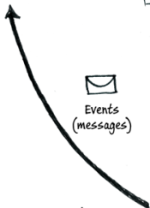
Le petit CQRS illustré

Slide 29
Le petit CQRS illustré

Slide 30
Le petit CQRS illustré

Slide 31
Le petit CQRS illustré

Slide 32
Le petit CQRS illustré
Caches, modèles dénormalisés, « prêts à «consommer »
(no SQL)
Bases de données relationnelles
(ACID)

Slide 33
Command
Déclenche une action
Modifie l’état du système
>> Ne retourne pas de donnée ! <<
Verbe a l’impératif
Ex: BookARoom
Query
Récupère une information
Lecture-seule !
Retourne des données
Verbe a l’impératif
Ex: SearchAvailableRooms
Event
A déjà eu lieu
(Immutable)
Verbe au participe passé
Ex: RoomBooked
Notes:
Ref: http://cdn.softwaretestinghelp.com/wp-content/qa/uploads/2011/06/Database-Testing.jpg

Slide 34
Démo

Slide 35
Euh… avant ça
Vous connaissez dotnet core ?
<Slide(s) pour Eric>

Slide 36
Live coding

Slide 37
Pour conclure…

Slide 38

Attention !
Notes:
Ref: http://amgar.blog.processalimentaire.com/wp-content/uploads/2011/03/40061435.gif

Slide 39
CQRS ce n’est pas…
…un pattern général d’architecture
Utilisez-le pour les composants soumis à rude épreuve (perf)
Et uniquement sur une sous-partie de votre plate-forme par exemple

Slide 40
Ce n’est pas non plus…
Event Sourcing

Slide 41

Ce n’est pas non plus…
CQRS Event Sourcing
mais
CQRS != Event Sourcing
Event Sourcing

Slide 42
Donc vous l’aurez compris…

Slide 43
CQRS c’est surtout…
… bien séparer son code de lecture et son code d’écriture
Commands
Queries
Transactionnel
ACID
Caches, modèles dénormalisés, lecture-seule

Slide 45
@tpierrain @boucardbruno @tjaskula @EricVernie

Slide 46


Slide 47
Exemple
de code
try
{
var uri = new Uri("http://example.com/datalist.aspx");
var httpClient = new HttpClient();
var result = await httpClient.GetStringAsync(uri);
}
catch (Exception e)
{
}

